Slide 1
תוכנה 1
תרגול מס' 3
העברת פרמטרים
עבודה עם מחרוזות (Strings)
מתודות (Methods)

Slide 2
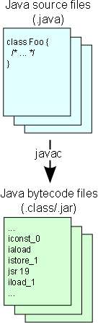
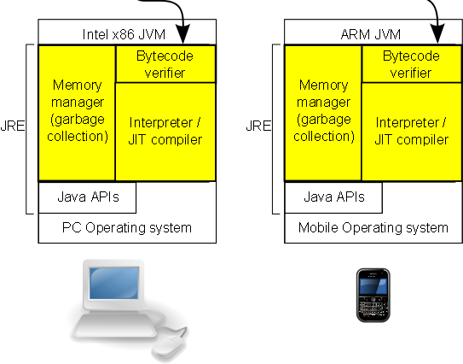
שלבי הפיתוח - חזרה קצרה
  משתמשים במהדר (קומפיילר) כדי להמיר קבצי .java (קבצי טקסט הקריאים למתכנת) לקבצי .class שנועדו עבור המפרש (אינטרפרטר).
  שלב הרצת התוכנית
    משתמשים במפרש כדי להריץ את קבצי ה-class שיצרנו.
    ב-Java אותו קובץ class יכול לרוץ בסביבות שונות אם קיים עבורן מפרש.
קומפילציה
הרצה

Slide 3
שלבי הפיתוח – חזרה קצרה
ה-JDK (Java Development Kit) נדרש לתהליך הפיתוח
  קומפיילר
  JRE
ה-JRE (Jave Runtime Environment) נדרש להרצת תוכניות
  JVM (Java Virtual Machine)
  הספריות הסטנדרטיות

Slide 4
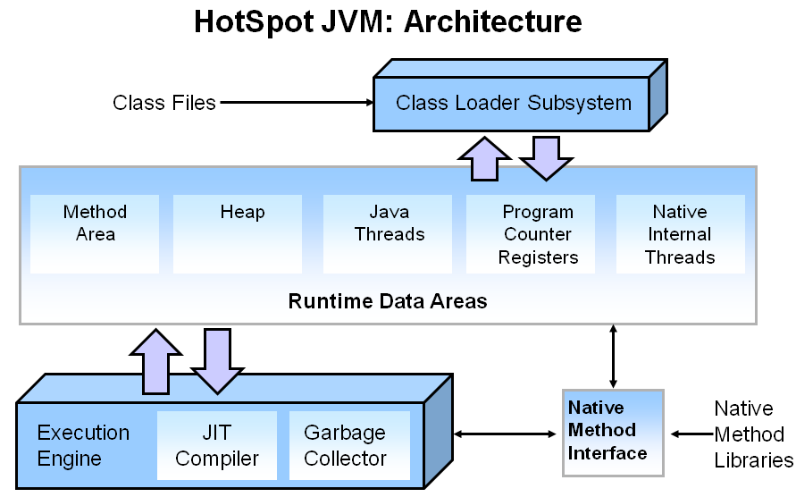
Java Virtual Machine
ה-JVM היא "מכונה וירטואלית" המריצה תוכניות Java
  יודעת לטעון תוכניות
  יודעת לוודא את תקינות הקבצים הנטענים
  מכילה את המפרש (Interpreter)
Notes:
המפשר רץ שורה שורה על הbite code ומריצה אותו.

Slide 5
העברת פרמטרים

Slide 6
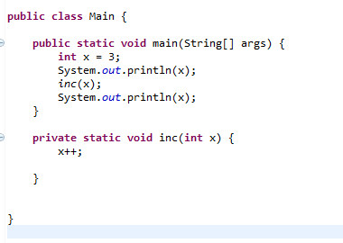
מה יהיה פלט התכנית הבאה?
תשובה:
3
3
למה??

Slide 7
מה יהיה פלט התכנית הבאה?
תשובה:
3
3
למה??
Stack
Heap
inc
x
3
4
main
x
3
args

Slide 8
By value, By reference
העברת פרמטרים by value:
הפרמטר למעשה מועתק, נוצר עותק נוסף שלו אשר נשלח למתודה.
משתנים מועברים by value
שינוי פרמטר מטיפוס פרימיטיבי בתוך המתודה לא יראה מחוץ למתודה.
אנלוגיה: שליחת מסמך word במייל, אם המקבל משנה את העותק שלו, העותק הנוכחי לא מושפע מכך.

Slide 9
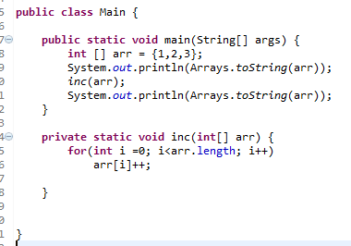
מה יהיה פלט התכנית הבאה?
תשובה:
[3, 2, 1]
[4, 3, 2]
למה??

Slide 10
מה יהיה פלט התכנית הבאה?
תשובה:
[3, 2, 1]
[4, 3, 2]
למה??
Stack
Heap
inc
arr
Add:150
main
arr
Add:150
[1,2,3]
args

Slide 11
By value
עבור אובייקטים עדיין מועבר עותק by value, אבל הפעם זה עותק של הרפרנס לאובייקט שנמצא ב-heap. כך שגם הרפרנס המקורי וגם העותק מצביעים לאותו האובייקט.
שינוי הפרמטר בתוך המתודה נשמר גם מחוץ למתודה
אנלוגיה: שליחת כתובת של גוגל דוק, כל שינוי שצד אחד עושה במסמך, נראה גם אצל הצד השני.

Slide 12
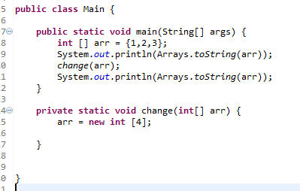
מה יהיה פלט התכנית הבאה?
תשובה:
[3, 2, 1]
[3, 2, 1]
למה??

Slide 13
מה יהיה פלט התכנית הבאה?
תשובה:
[3, 2, 1]
]3, 21, ]
למה??
Stack
Heap
change
arr
Add:240
Add:150
[0, 0, 0, 0]
main
arr
Add:150
[1,2,3]
args

Slide 14
By value
כאשר מעבירים משתנה מטיפוס הפניה, הכתובת עצמה מועתקת by value.
נחזור לדוגמת הגוגל דוק: נניח ששלחנו למישהו כתובת של מסמך גוגל דוק, והוא מחק את הכתובת. האם אצלנו הכתובת נמחקה גם??

Slide 15
מחרוזות (Strings)

Slide 16
מחרוזות - חזרה
מחרוזות הן אובייקטים המכילים רצף של תווים.
String s = “Hello”;
כל אלמנט במחרוזת הוא מסוג char.
האינדקס של התו הראשון הוא 0.
אורך המחרוזת מוחזר ע"י הפונקציה length()
שרשור מחרוזות נעשה ע"י האופרטור +
String s2 = s + “ World” + 5 // “Hello World5”
String s3 = 6 + 5 + “ World” // “11World”
index | 0 | 1 | 2 | 3 | 4
character | H | e | l | l | o

Slide 17
מחרוזות - השוואה
נניח ונרצה להשוות שתי מחרוזות (לבדוק האם הן שוות).
public static void main(String[] args) {
String s1 = new String("hello");
String s2 = new String("hello");
System.out.println(s1.equals(s2));
System.out.println(s1 == s2);
{
מה יודפס למסך? למה?
true
false

Slide 18
מה יהיה פלט התכנית הבאה?
public static void main(String[] args) {
String s1 = new String("hello");
String s2 = new String("hello");
System.out.println(s1.equals(s2));
System.out.println(s1 == s2);
{
true
false
Stack
Heap
“hello”
s2
s1
“hello”
main
args

Slide 19
מחרוזות – פונקציות בדיקה
Method | Description
equals(str) | whether two strings contain the same characters
equalsIgnoreCase(str) | whether two strings contain the same characters, ignoring upper vs. lower case
startsWith(str) | whether one contains other's characters at start
endsWith(str) | whether one contains other's characters at end
contains(str) | whether the given string is found within this one

Slide 20
מחרוזות – פונקציות שימושיות
Method name | Description
indexOf(str) | index where the start of the given string appears in this string (-1 if not found)
substring(index1, index2) or substring(index1) | the characters in this string from index1 (inclusive) to index2 (exclusive); if index2 is omitted, grabs till end of string
toLowerCase() | a new string with all lowercase letters
toUpperCase() | a new string with all uppercase letters
המימוש של הפונקציות לעיבוד מחרוזות יחזיר תמיד מחרוזת חדשה ולא יבצע שינויים על המחרוזת המקורית שעליה נקראה הפונקציה (Strings are immutable in Java)!!.

Slide 21
מה יהיה פלט התכנית הבאה?
public static void main(String[] args) {
String s1 = new String("hello");
String s2 = s1.toLowerCase();
{
Strings in Java are immutable
Stack
Heap
“hello”
s2
s1
“Hello”
main
args
Notes:
.

Slide 22
מה יהיה פלט התכנית הבאה?
public static void main(String[] args) {
String s1 = "hello";
String s2 = "hello";
System.out.println(s1.equals(s2));
System.out.println(s1 == s2);
{
true
true
Stack
Heap
s2
String Pool
s1
“hello”
main
args
Notes:
.

Slide 23
מחרוזות – פיצול לחלקים
Method name | Description
split(DelimiterString) | Splits the string into tokens using the given delimiter string. Returns an array of Strings.
String str= “Another useful example";
String[] tokens = str.split(“ ”);
//tokens = {“Another”,”useful”,”example”}
Notes:
מקבלת איזשהו String שהוא ה-delimiter שלה ומפצלת את המערך בהתאם.
פה לקחנו את רווח להיות הdelimiter

Slide 24
הדפסת מחרוזות ומספרים
int a=1805;
double b=123.456789;
System.out.println ("a=" + a); //"a=1805";
System.out.format ("a=%d\n",a); //"a=1805";
System.out.format (“b=%.2f%n",d); //“b=123.46"
System.out.format (“b=%20.10f%n",d); //“b= 123.4567890000"
%n - platform-specific line separator
%d – decimanl
%f – float
http://docs.oracle.com/javase/tutorial/java/data/numberformat.html

Slide 25
בניית תוכנית תוך שימוש ראוי במתודות (Methods)

Slide 26
Span - הגדרה
בהינתן מערך של מספרים וערך כלשהו נגדיר את ה- span של הערך כמספר האברים (כולל) בין שני המופעים הקיצוניים של הערך במערך.
דוגמאות:
  המערך [1,2,1,1,3] והערך 1 – ה span הוא 4
  המערך [1,4,2,1,1,4,1,4] והערך 1 – ה span הוא 7
  המערך [1,4,2,1,1,4,1,4] והערך 2 – ה span הוא 1

Slide 27
Max Span
Max-Span יהיה ה span המקסימלי על פני כל הערכים במערך מסוים
נרצה לממש פונקציה שבהינתן מערך של מספרים שלמים תחזיר את ה Max-Span שלו
דוגמאות:
  המערך [1,2,1,1,3] – ה-maxSpan הוא 4
  המערך [1,4,2,1,1,4,1,4] – ה-maxSpan הוא 7

Slide 28

נתחיל לעבוד
28
נפתח פרויקט חדש בשם MaxSpan
נתחיל לכתוב תכנית בדיקה לפתרון שלנו
Notes:
חשוב ללמוד את הבעיה דרך התרחישים.
28

Slide 29
תכנית בדיקה
29
נגדיר מחלקה חדשה עבור הבדיקות
il.ac.tau.cs.sw1.maxspan.tests.TestMaxSpan
החלק הראשון - חבילה (package)
  http://en.wikipedia.org/wiki/Java_package
כעת נכתוב את המקרים שנרצה לבדוק:
Notes:
29

Slide 30
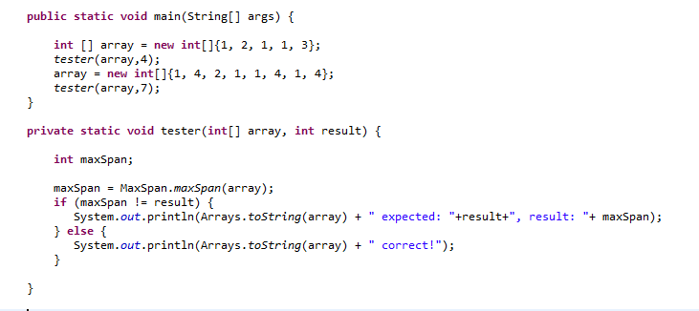
תכנית בדיקה
30
Notes:
30

Slide 31
ועכשיו לפתרון
public static int maxSpan(int[] array) {
int max = 0;
for (int i = 0; i < array.length; i++) {
int j = array.length - 1;
for ( ; j >= i; j--) {
if (array[i] == array[j]) {
break;
}
}
int span = j - i + 1;
if (max < span) {
max = span;
}
}
return max;
}
31
Notes:
יש כל הזמן שני אינדקסים שאחד זז ימינה ואחד שמאלה.
הקוד לא מאוד יעיל.
31

Slide 32
בדיקה, Refactor ושדרוג הקוד (?)
נבדוק שתכנית הבדיקה עובדת
בואו נכתוב את הפונקציה בצורה יותר "נכונה"
דיון: כתיבת הפונקציה בצורה "נכונה"
  יעילות
  מודולריות, פתרון Top-down
  הבנת הקוד
  אפשרות לשינויים עתידיים
32
Notes:
32

Slide 33
הפונקציה הראשית
נרצה לעבור על כל ערך פעם אחת בלבד (יעילות)
public static int maxSpan(int[] nums) {
int max = 0;
for (int value: values(nums)) {
max = Math.max(max, span(value, nums));
}
return max;
}
33
Notes:
33

Slide 34
וחלק מפונקציות העזר
private static int span(int value, int[] nums) {
return lastIndexOf(value, nums) - firstIndexOf(value, nums) + 1;
}
private static int[] values(int[] nums) {
int[] values = new int[nums.length];
int nextIndex = 0;
for (int i = 0; i < nums.length; i++) {
if (!contains(values, nextIndex, nums[i])) {
add(values, nextIndex++, nums[i]);
}
}
return Arrays.copyOf(values, nextIndex);
}
34
Notes:
34

Slide 35
והשאר
private static int lastIndexOf(int value, int[] nums) {
for (int i = nums.length - 1; i >=0; i--) {
if (nums[i] == value) {
return i;
}
}
// should never get here
return -1;
}
private static int firstIndexOf(int value, int[] nums) {
int index = -1;
for (int i = 0; i < nums.length; i++) {
if (nums[i] == value) {
index = i;
break;
}
}
return index;
}
35
Notes:
35

Slide 36
והשאר
private static void add(int[] values, int position, int value) {
values[position] = value;
}
private static boolean contains(int[] temp, int tempLength, int value) {
for (int i = 0; i < tempLength; i++) {
if (temp[i] == value) {
return true;
}
}
return false;
}
36
Notes:
36

Slide 37
תכנון "top-down"
int maxSpan(int[]){…}
For each value in the array
Compute its span in the array
Return the largest span found
int[] values(int[]){…}
int span(int, int[]){…}
Create an empty output array
For every element in the input array
Find the first occurrence of value
Find the last occurrence of value
Span =
last - first +1
int firstIndexOf
(int, int[]){…}
int lastIndexOf
(int, int[]){…}
If the output array does not already contain the current value, add it to the output array
…
…
We also need to adjust the output array size…
boolean contains(int[], int, int)
void add(int[], int, int){…}
37
Notes:
לקחנו את max Span פירקנו לרכיבים קונספטואליים ואז כל רכיב היה עם פונקציה משלו וגם אותם פירקנו לעוד תתי רכיבים משלהם.
אם נחתוך קו, כל פונקציה בלתי תלויה בשנייה ולכן אפשר לבנות בנפרד.
יש פה קושי מחשבתי ולא תכנותי, צריך לדעת איך לפרק את הקוד לתתי בעיות טובות ומסודרות.
הdesign הדרך לעצב את הקוד היא האחריות שלנו כמתכנתים.
בדרך כלל כאשר עובדים בצוות זה מה שעדיף, אתם יכולים גם לחלק ככה את העבודה נגיד בפרויקטים שיהיו לכם במבני נתונים.
בקורס הביזור לא יהיה לצורך עבודת צוות הוא יהיה לצורך יעילות ונראות ופשטות.
37

Slide 38
סיכום
מה ההבדל העיקרי בין שני הפתרונות לבעיית ה-maxSpan?
מדוע הפיתרון השני, על אף היותו ארוך יותר, הוא עדיף?
דרך העבודה על תכנית צריכה להיות top-down. נתחיל מבדיקות: נגדיר מהי התנהגות נכונה של התכנית. רק לאחר מכן נעבור למימוש עצמו.
נחלק לפונקציות בצורה בה כל פונקציה אחראית על פעולה אחת בלבד. נבנה תכנית מודולרית ככל הניתן.

Slide 39
הסוף...
39

